Slide 1
Unità 14
Protocolli di comunicazione

Slide 2
Scopo dell’unità 14
Familiarizzare con i protocolli di comunicazione più popolari per lo sviluppo applicativo di Internet of Things: Bluetooth, Ethernet e WiFi.
Scopo della presentazione
Agenda della presentazione
Interfacciare Arduino con una applicazione mobile via Bluetooth
Interfacciare Arduino con una applicazione web via Ethernet
Interfacciare Arduino con una applicazione web via WiFi
Alcuni semplici esercizi
2

Slide 3
Introduzione
Scopo di questa unità è familiarizzare con i protocolli di comunicazione più popolari per lo sviluppo di applicazioni IoT, ovvero: Bluetooth, Ethernet e WiFi.
Si farà pratica su questi protocolli attraverso uno scenario di comunicazione bidirezionale semplice che coinvolga una scheda di sviluppo Arduino e un cellulare (per Bluetooth) o applicazione web (per Ethernet e WiFi) scambiando dati del sensore e controllando in remoto lo stato di un LED.
Prendendo in considerazione lo scopo di OpenIn, verrà data enfasi nell’unità alla programmazione con Arduino. Verranno mostrate le applicazioni mobile e web senza focus sul loro sviluppo.
3

Slide 4
BLUETOOTH

Slide 5
Bluetooth
Bluetooth è un protocollo di comunicazione popolare e conveniente, con molti smartphones e tablet integrati a livello di interfaccia.
Bluetooth è anche un protocollo molto conveniente per le applicazioni basate su Arduino, perchè i moduli disponibili a livello commerciale sono disponibili a costi ragionevoli e facili da utilizzare, usando protocolli di comunicazione seriale (come UART).
In questo scenario, useremo il modulo Bluetooth più largamente disponibile, l’HC-05, insieme alla applicazione Serial Bluetooth Terminal per il Sistema Operativo Android disponibile su Google Play Store per lo scambio di dati tra Arduino e i cellulari o tablet.
5

Slide 6
Esercizi con il Bluetooth: descrizione
Si farà pratica con questi protocolli attraverso uno scenario di comunicazione bidirezionale semplice che coinvolge una scheda Arduino e un cellulare (per il Bluetooth) o applicazione web (per Ethernet e WiFi) per scambiare dati acquisiti con sensore, e controllare in remoto lo status di un LED.
Prendendo in considerazione lo sopo di OpenIn, si terranno in considerazione le appplicazioni web senza concentrarsi sul loro sviluppo.
6

Slide 7
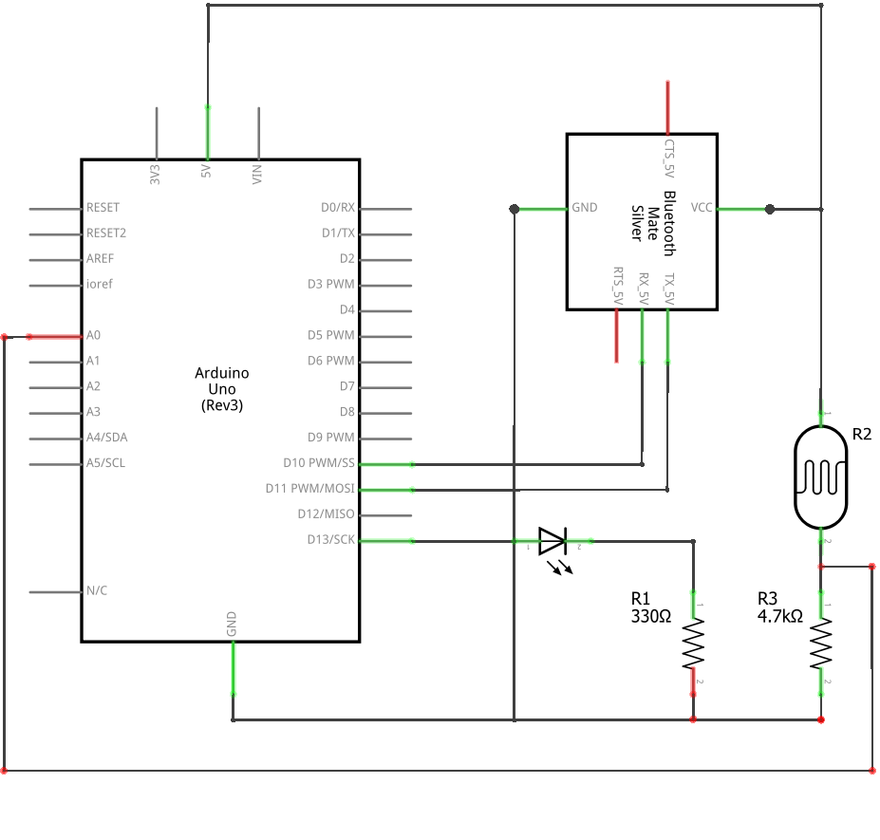
Esercizio con il Bluetooth: Schema
Il HC-05 è un modulo classico disponibile attraverso vari distributori. L’LDR (R2) con R3 forma un divisore di tensione da cui si possono prendere letture di tensione analogica.
7

Slide 8
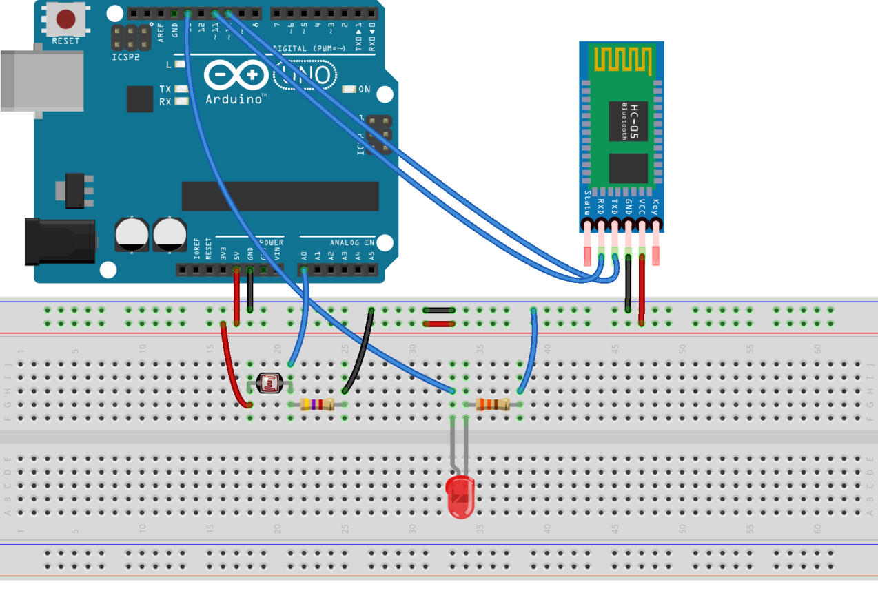
Esercizio con il Bluetooth: Tavola
Lo stesso circuito è presentato su una tavola per una prototipizzazione più facile.
8

Slide 9
Esercizio con il Bluetooth: Code (1)
#include <SoftwareSerial.h>
// Initialize a software UART on GPIO 10, 11.
// Since the hardware UART (GPIO pins 0, 1) will be used by USB for programming and debugging,
// we’ll be needing another UART port.
SoftwareSerial bluetooth(10, 11); // 10 = RX, 11 = TX
byte bt_input ;
double ldr_input;
unsigned long prev_time = 0;
unsigned long curr_time = 0;
void setup()
{ pinMode(13, OUTPUT); // Register GPIO 13 (the LED) as an output.
// Initialize Bluetooth communication with a baud-rate of 9600 bps on the software UART port.
bluetooth.begin(9600);
// Initialize serial communication (hardware UART) with a baud-rate of 9600 bps.
Serial.begin(9600);
// Trigger a small delay for everything to settle.
delay(500);
}
9

Slide 10
Esercizio con il Bluetooth: Code (2)
void loop()
{
// Check for incoming data.
if (bluetooth.available())
{
// Read incoming data.
bt_input = bluetooth.read();
// If the incoming character is a ‘1’, set GPIO 13 (LED) ‘HIGH’.
if ((char)bt_input == '1')
{
digitalWrite(13, HIGH);
}
// If the incoming character is a ‘0’, set GPIO 13 (LED) ‘LOW’.
if ((char)bt_input == '0')
{
digitalWrite(13, LOW);
}
// Print the character read to the hardware UART for debugging purposes.
Serial.println(bt_input);
}
10

Slide 11
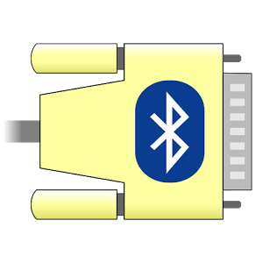
Esercizio con il Bluetooth: Applicazione mobile
Esistono molte applicazioni mobile per comunicare attraverso una connessione Bluetooth. Sono disponibili per molte piattaforme, comprese Android e iOS.
Poichè scambieremo dati seraili, e abbiamo bisogno di un maggiore controllo sul processo, utilizzeremo Serial Bluetooth Terminal per il Sistema operativo Android di Kai Morich (disponibile Google Play Store). Come dice il nome, si tratta di un emulatore di terminale per device seriali.
11

Slide 12
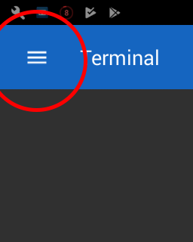
Esercizio con il Bluetooth: l’applicazione mobile
L’applicazione mostrerà uno schermo vuoto subito dopo l’avvio. Bisogna connetterlo a un device Bluetooh prima di poter scambiare dati seriali.
Clicca sull’icona vicino all’etichetta ‘Terminal’ per aprire il menu dell’applicazione.
12

Slide 13
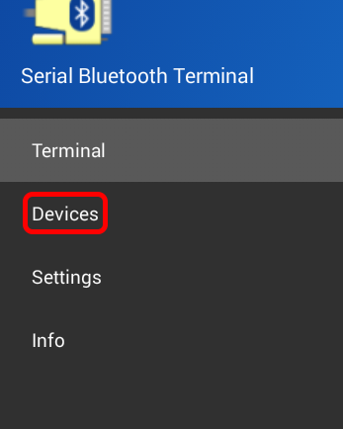
Esercizio con il Bluetooth: l’applicazione mobile
Appena appare il menu clicca su ‘Devices’.
13

Slide 14
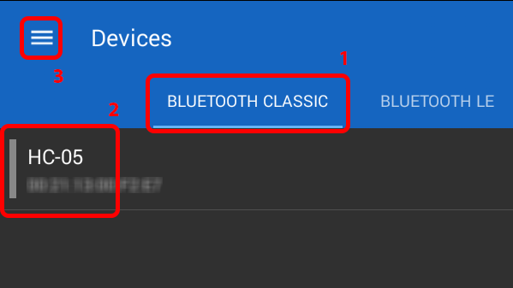
Esercizio con il Bluetooth: l’applicazione mobile
(1) Sceglie tra il Bluetooth classico o BLE (a seconda del modulo usato) e poi (2) clicca sul suo nome. Alla fine, (3) clicca di nuovo sull’icona del menu e scegli ‘Terminal’ per tornare al menu principale.
14

Slide 15
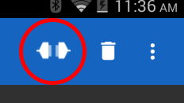
Esercizio con il Bluetooth: l’applicazione mobile
L’ultimo step è cliccare sull’icona ‘Connect’.
Si stabilirà la connessione tra il device e il modulo Bluetooth selezionato.
È tutto! Ora l’applicazione è pronta per scambiare dati con il modulo Bluetooth.
15

Slide 16
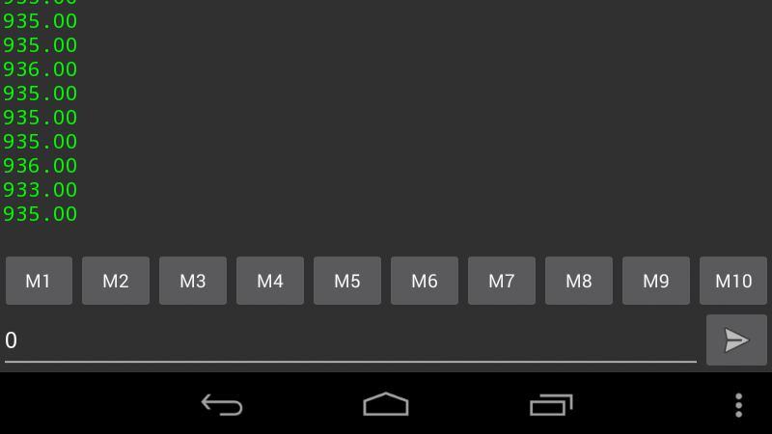
Esercizio con il Bluetooth: conclusione
Se hai compilato e caricato il codice fornito sulla scheda Arduino, dovresti ora vedere i dati in ingresso sul terminale dell’applicazione.
A parte questo, dovresti essere in grado di cambiare lo stato del LED connesso, solo inviando una stringa di un solo carattere ‘1’ o ‘0’.
SEND BUTTON
16

Slide 17
ETHERNET

Slide 18
ETHERNET - Introduzione
Ethernet è un altro protocollo di comunicazione popolare e conveniente poichè abilita la comunicazione cablata con il mondo di internet. Usando Ethernet Shield, una applicazione Arduino può comunicare con qualsiasi applicazione basata su TCP/IP incluse molte applicazioni web.
Ethernet Shield è una soluzione abbordabile, affidabile e facile da programmare per arricchire una applicazione basata un Arduino.
La Ethernet Shield verrà utilizzata per avere una comunicazione bidirezionale con l’applicazione web personalizzata che vogliamo sviluppare per questo obiettivo.
18

Slide 19
ETHERNET Esercizio: Descrizione
In questo esercizio, combineremo una scheda Arduino con una Ethernet Shield di Arduino. La scheda Arduino dopo la pressione di un bottone aumenterà i livelli di luminosità leggendo da un LDR, e successivamente inviando i dati verso la Ethernet Shield via SPI. La Ethernet Shield, dall’altro lato, trasmetterà i dati ad un server HTTP su una pagina web per recepire i dati.
L’utente potrà controllare un LED connesso alla scheda di Arduino dalla webpage semplicemente cliccando sul link appropriato.
19

Slide 20
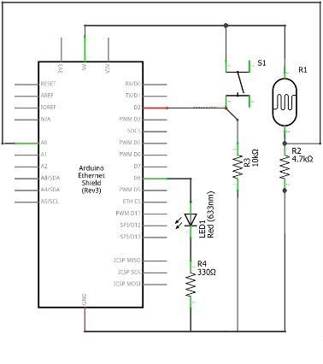
ETHERNET Esercizio: Schema
L’LDR (R1) insieme all’R2 forma un divisore di tensione da cui si prenderanno le letture di tensione analogica.
Quando verrà cliccato lo switch (S1) attiverà un interrupt sul pin 2 GPIO.
20

Slide 21
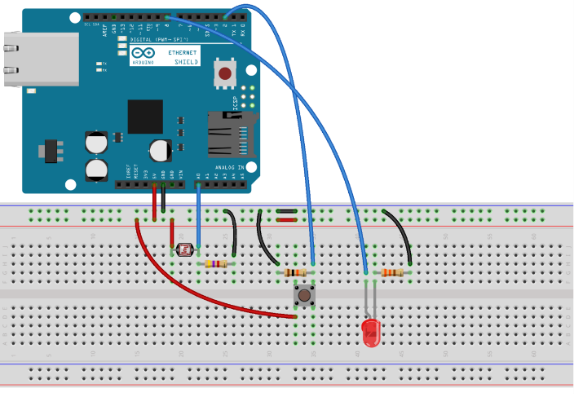
ETHERNET Esercizio: Tavola
Il circuito è presentato sulla tavola per una maggiore comprensione.
21

Slide 22
ETHERNET Esercizio: Code (1)
// The Ethernet Shield uses SPI to communicate // with the Arduino board.
#include <SPI.h>
#include <String.h>
#include <Ethernet.h>
// Buffer will store the server’s response.
char buffer;
// Button is a flag variable.
bool button;
// Button and LED GPIO pins.
const byte GPIO_led = 8;
const byte GPIO_btn = 2;
// Request interval timer.
unsigned long request_timer;
// Server response timeout timer.
unsigned long timeout_timer;
// Your Ethernet Shield’s MAC address. Usually found on a sticker
// underneath the shield. If not available, enter your own.
byte mac[] = { 0xFF, 0xFF, 0xFF, 0xFF, 0xFF, 0xFF };
// The domain / server to connect to, and its port.
const char host[] = "spyrosrallis.com";
const byte port = 80;
// Unique device identifier. For the purpose of this exercise, a
// value between 0-255 is adequate.
const byte device = 1;
// The IP address that we’re going to request from the router. If
// using DHCP, this might not be required.
IPAddress ip ( xxx, xxx, xxx, xxx );
// Initialization of the EthernetClient object. Required for
// connecting to, and communicating through the network.
EthernetClient client;
22

Slide 23
ETHERNET Esercizio: Code (2)
void setup()
{ // Register GPIO_btn as an input and
// attach an interrupt to it to run on
// rising edge.
pinMode(GPIO_btn, INPUT);
attachInterrupt(digitalPinToInterrupt(2), button_click, RISING);
// Register GPIO_led as an output.
pinMode(GPIO_led, OUTPUT);
// Initialize the hardware UART with a // baud rate of 115200 bps.
Serial.begin(115200);
// Connect to the network.
Ethernet.begin(mac, ip);
Serial.print("Your IP Address is: ");
// Print the local IP. If you are behind a NAT
// router, this will print the NAT IP, not the // external IP.
Serial.print(Ethernet.localIP());
Serial.print("\r\n");
}
23

Slide 24
ETHERNET Esercizio: Code (3)
void loop() {
// Stop any previous connection kept-alive.
client.stop();
// Connect to the server.
client.connect(host, port);
// Upon successful connection send the request.
if ( client.connected() ) {
client.print((String)"GET / arduino/getdata.php?deviceid=" + String(device) + " HTTP/1.0\r\n"
+ "User-Agent: Arduino\r\n"
+ “Host: " + host + "\r\n"
+ "Connection: close\r\n\r\n");
// Store the time of the request.
timeout_timer = millis();
}
else {
Serial.println("Client not connected.");
return;
}
// While the server has not responded…
while ( !client.available()) {
if ( millis() > timeout_timer + 5000 )
{
// Request timed-out.
return;
}
// …wait for a response.
delay(10);
}
24

Slide 25
ETHERNET Esercizio: Code (4)
// If the server responded, read the response
// character-by-character. Only the last character
// will be stored in buffer.
while ( client.available() ) {
buffer = client.read();
}
// If the buffer is ‘1’, turn the LED on.
// Else, turn it off.
if (buffer == '1’) {
digitalWrite(GPIO_led, HIGH);
}
else {
digitalWrite(GPIO_led, LOW);
}
if ( button ) {
// Stop any previous connection kept-alive.
client.stop();
// Connect to the server.
client.connect(host, port);
// Upon successful connection send the request.
if ( client.connected() ) {
client.print((String)"GET /arduino/setdata.php?deviceid=" + String(device) + "&data=" + String(analogRead(A0)) + " HTTP/1.0\r\n"
+ "User-Agent: Arduino\r\n"
+ “Host: " + host + "\r\n"
+ "Connection: close\r\n\r\n");
}
25

Slide 26
ETHERNET Esercizio: Code (5)
else {
Serial.println("Client not connected.");
return;
}
button = false;
} // if ( button )
Ethernet.maintain();
delay(500);
} // loop()
void button_click(void)
{ // If more than 0.5s have elapsed from the // previous request, set the flag to true and // capture the current request time.
if (millis() > request_timer + 500)
{
request_timer = millis();
button = true;
}
}
26

Slide 27
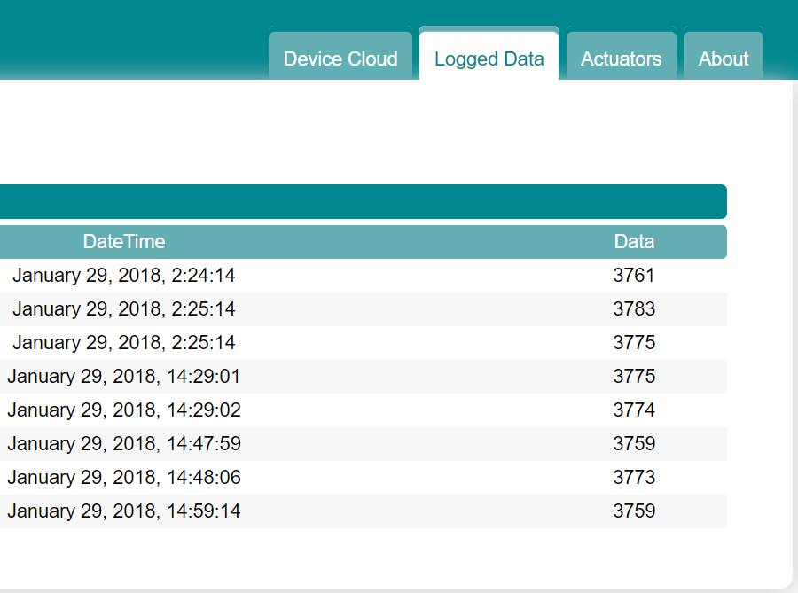
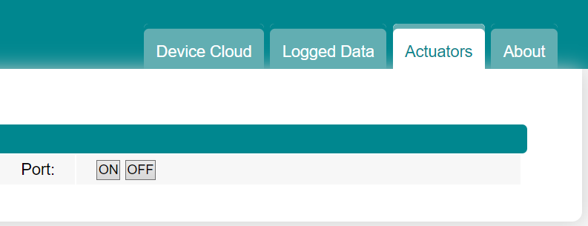
ETHERNET Esercizio: Conclusione
Per completare l’esercizio, si dovrebbero vedere i valori dall’LDR che appaiono sulla pagina web ogni volta che si innesca l’interrupt cliccando il pulsante. La pagina web non si ricarica automaticamente, è necessario farlo manualmente.
Inoltre, dovrebbe essere possibile cambiare lo status del LED connesso semplicemente cliccando sul link ON/OFF della pagina web sotto il nome del client.
27

Slide 28
WiFi

Slide 29
WiFi - Introduzione
WiFi è il protocollo di comunicazione senza fili più conosciuto poichè abilita l’accesso wireless al mondo di internet. È gratuito e disponibile a qualsiasi pubblico o spazio privato. In ogni caso, non ha una potenza così efficace per le applicazioni IoT che funzionano a batteria.
Interfacciare Arduino con il WiFi non è una scelta così semplice, poichè il WiFi disponibile è abbastanza costoso per essere utilizzabile. L’alternativa migliore su basa sul microcontrollore ESP8266, che è economico ed efficiente. L’ESP8266, essendo esso stesso un microcontrollore e non una periferica Arduino, quando viene utilizzato come estensione WiFi è un po’ complesso.
29

Slide 30
WiFi - Introduzione
Per contro, mole schede basate su ESP8266 sono state sviluppate per facilitare la comunicazione WiFi. La maggior parte di queste schede sono compatibili con Arduino, che significa che possono essere programmate con l’Arduino IDE dopo l’estensione con le librerie richieste.
Utilizzeremo questa scheda, chiamata ESP32 (che è la più recente e la più promettente versione dell’ESP8266). Usando questa scheda saremo in grado di comunicare bidirezionalmente via WiFi con la stessa applicazione web che abbiamo usato nel paragrafo Ethernet.
30

Slide 31
WiFi Esercizio: Descrizione
Questo esercizio, non usando una scheda Arduino, è molto simile al precedente. Questa volta useremo l’ESP32-DEVKIT, una scheda di sviluppo idonea fornita da doit.am.
L’esercizio segue lo stesso scenario: premendo un pulsante misereremo i livelli di luminosità prodotti da un LDR. I dati verranno inviati a un server su una pagina web, specificamente dedicata all’esercizio, attraverso un link WiFi. L’utente potrà controllare un LED connesso alla scheda ESP32-DEVKIT attraverso la pagina web cliccando sul link appropriato.
31

Slide 32
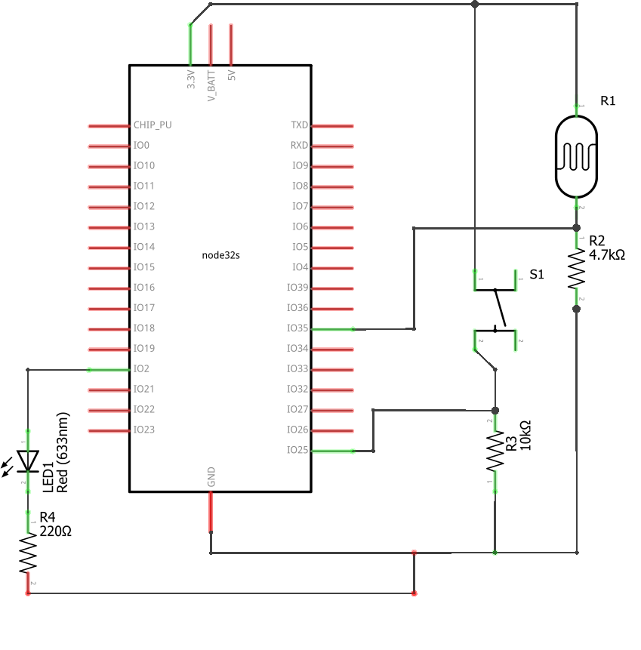
WiFi Esercizio: Schema
L’LDR (R1) insieme all’R2 forma un divisore di tensione attraverso il quale misureremo i livelli di tensione. Cliccando lo switch (S1) si innescherà un interrupt sul pin 25 GPIO pin 25.
32

Slide 33
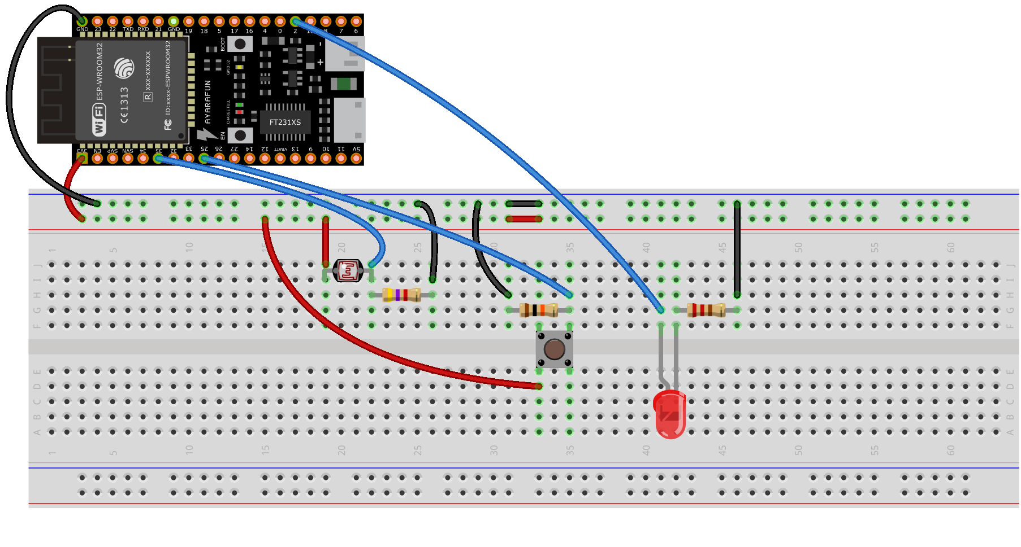
WiFi Esercizio: Tavola
Lo stesso circuito viene presentato su una tavola per una più facile comprensione. Poichè la scheda ESP32-DEVKIT è equipaggiata con header pin maschi sarà necessario avere ponti maschio-femmina.
33

Slide 34
WiFi Esercizio: Code (1)
#include <WiFi.h>
// Buffer will store the server’s response.
char buffer;
// Button is a flag variable.
bool button;
// Button and LED GPIO pins.
const byte GPIO_led = 2;
const byte GPIO_btn = 25;
// Request interval timer.
unsigned long request_timer;
// Server response timeout timer.
unsigned long timeout_timer;
// The network’s SSID and password.
const char ssid[] = "ssid";
const char pass[] = "pass";
// The domain / server to connect to, and its port.
const char host[] = "spyrosrallis.com";
const byte port = 80;
// Unique device identifier. For the purpose of this
// exercise, a value between 0-255 is adequate.
const byte device = 1;
// Initialization of the WiFiClient object. Required for // connecting to, and communicating through the network.
WiFiClient client;
34

Slide 35
WiFi Esercizio: Code (2)
void setup()
{// Register GPIO_btn as an input and attach an // interrupt to it to run on rising edge.
pinMode(GPIO_btn, INPUT);
attachInterrupt(digitalPinToInterrupt(GPIO_btn), button_click, RISING);
// Register GPIO_led as an output.
pinMode(GPIO_led, OUTPUT);
// Initialize the hardware UART with a baud rate // of 115200 bps.
Serial.begin(115200); // Print debugging info.
Serial.print("Connecting to ");
Serial.print(ssid);
Serial.print(" .");
// Attempt to connect to the WiFi network.
WiFi.begin(ssid, pass);
// While not connected, wait. Check every 0.5s.
while ( WiFi.status() != WL_CONNECTED )
{
delay(500);
Serial.print(".");
}
// Upon successful connection, print a message.
Serial.print("\r\n");
Serial.print("Connected succesfully! Your IP Address is: ");
// Print the local IP. If you are behind a NAT router, this // will print the NAT IP, not the external IP.
Serial.print(WiFi.localIP());
Serial.print("\r\n");
}
35

Slide 36
WiFi Esercizio: Code (3)
void loop() {
// Stop any previous connection kept-alive.
client.stop();
// Connect to the server.
client.connect(host, port);
// Upon successful connection send the request.
if ( client.connected() ) {
client.print(String("GET ") + "/arduino/getdata.php?deviceid=" + String(device) + " HTTP/1.0\r\n"
+ "User-Agent: ESP32\r\n"
+ "Host: " + host + "\r\n"
+ "Connection: close\r\n\r\n");
// Store the time of the request.
timeout_timer = millis();
// While the server has not responded…
while ( !client.available()) {
if (millis() > timeout_timer + 5000) {
// Request timed-out. return;
}
// …wait for a response.
delay(10);
}
// If the server responded, read the response
// character-by-character. Only the last character
// will be stored in buffer.
while ( client.available() ) {
buffer = client.read();
}
36

Slide 37
WiFi Esercizio: Code (4)
// If the buffer is ‘1’, turn the LED on. // Else, turn it off.
if (buffer == ‘1’) {
digitalWrite(GPIO_led, HIGH);
}
else {
digitalWrite(GPIO_led, LOW);
}
}
else
{
Serial.println("Connection failed.");
return;
} // if ( client.connected()
if ( button ) {
// Stop any previous connection kept-alive.
client.stop();
// Connect to the server.
client.connect(host, port);
// Upon successful connection send the request.
if ( client.connected() ) {
client.print(String("GET ") + "/arduino/setdata.php?deviceid=" + String(device) + "&data=" + analogRead(35) + " HTTP/1.0\r\n"
+ "User-Agent: ESP32\r\n"
+ "Host: " + host + "\r\n"
+ "Connection: close\r\n\r\n");
}
37

Slide 38
WiFi Esercizio: Code (5)
else {
Serial.println("Connection failed.");
return;
}
button = false;
} // if ( button )
delay(500);
} // loop()
void button_click(void)
{
// If more than 0.5s have elapsed from the previous request, set the flag to true and capture the current request time.
if (millis() > request_timer + 500)
{
request_timer = millis();
button = true;
}
}
38

Slide 39
WiFi Esercizio: Tavola
Ora si dovrebbero vedere i valori dall’LDR apparire sulla pagina web ogni volta che si innesca un’interrupt cliccando il pulsante. Poichè la pagina web non si ricarica automaticamente è necessario farlo manualmente.
Inoltre, dovrebbe essere possibile cambiare lo status del LED connesso semplicemente cliccando i bottoni ON/OFF sulla pagina web sotto il nome del client.
39

Slide 40
Unità 14 Protocolli di comunicazione
Grazie

